Slide 1

PREFEITURA MUNICIPAL DE SEROPEDICA
Rua Maria Lourenço, 18
Fazenda Caxias
Decreto N° 2519 de 3 de janeiro, 2024
Abre crédito suplementar no valor total de R$1.747.402,11, para fins que se especifica e da outras providências.
O PREFEITO MUNICIPAL, no uso de suas atribuições legais, constitucionais e de acordo com o que lhe confere o art. 8º da LEI N° 823/2023 datada de 21/12/2023, publicada em 21/12/2023
D E C R E T A:
Artigo 1º - Fica aberto crédito suplementar as seguintes dotações
Dotações Suplementadas
PREFEITURA MUNICIPAL DE SEROPEDICA
01.06 | Secretária Municipal de Administração
2.802 | Manutencão e Operacionalizacáo das Unidades Administrativas
3.1.9.0.92.00 | DESPESAS DE EXERCÍCIOS ANTERIORES - PESSOAL | Recursos não Vinculados de Imposto | 1.747.402,11
Total do Projeto / Atividade R$ |  |  | 1.747.402,11
Total da Unidade R$ |  |  | 1.747.402,11
Valor Total Suplementado R$ |  |  | 1.747.402,11
Artigo 2º - As despesas decorrentes da abertura do presente crédito suplementar, serão cobertas com recursos de que trata o Artigo 43 parágrafo 1º da Lei Federal N° 4.320/64, Inciso III.
Inciso: Il - Excesso de Arrecadação: III - Anulação de Dotação :
R$1.747.402,11
$1.747.402,11
Dotaçôes Anuladas
PREFEITURA MUNICIPAL DE SEROPEDICA
01.06
2.802
3.1.9.0.13.03
Secretária Municipal de Administração
Manutenção e ODeracionalizacão das Unidades Administrativas OBRIGACÕES PATRONIAS - INSS / REG. PROP. PREV.
Recursos não Vinculados de Imposto
1.007.402,11
1.007.402,11
1.007.402,11
Total do Projeto / Atividade R$ Total da Unidade R$
01.18
2.836
3.1.9.0.13.03
Secretária de Segurança e Ordem Pública
Manutenção e OPeracionalizacão das Unidades Administrativas OBRIGACOES PATRONIAS - INSS / REG. PROP. PREV.
Recursos nâo Vinculados de Imposto
740.000,00
Total do Projeto / Atividade R$ | 740.000,00
Total da Unidade R$ | 740.000,00
Valor Total Anulado R$ | 1.747.402,11

Slide 2

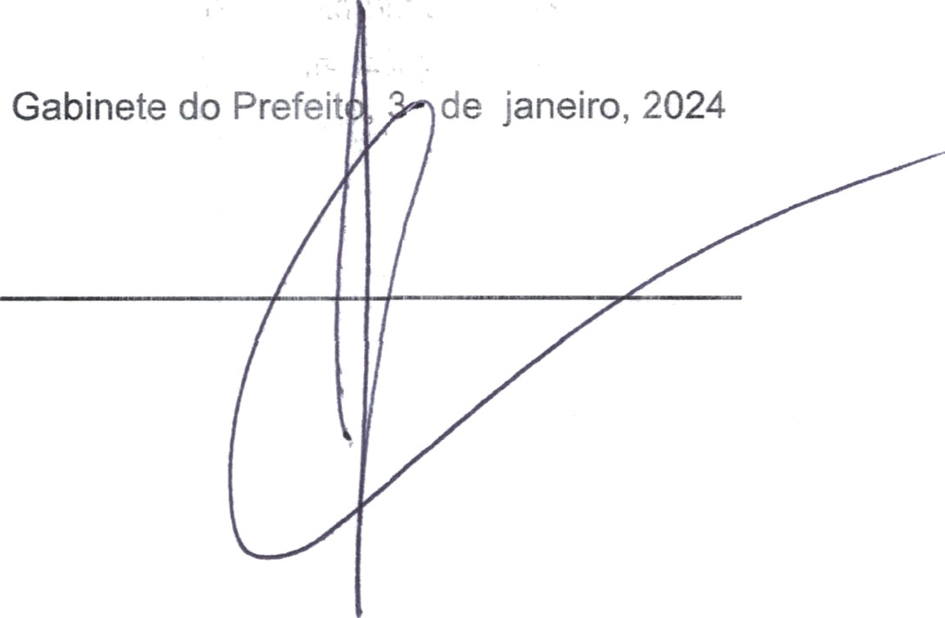
PREFEITURA MUNICIPAL DE SEIZ‹.‘JPEDICA
Rua Maria Lourenço, 18 Fazenda Caxias
Artigo 3º -
Revogadas as disposições em contrário. Pu:oIir .. -e e. ›t›xe-se e cumpra-se.

